Slide 1
Communiceren

Slide 2
Intro op het vak Lesdoelen
Algemeen:
Je kunt het basis communicatiemodel omschrijven en uitleggen.
Je kunt de verschillen in communicatie vormen benoemen.
Je kunt benoemen welke problemen er in de communicatie kunnen ontstaan en wat de gevolgen daarvan zijn.
Je oriënteert je op culturele diversiteit en beschrijft waar je op moet letten tijdens de communicatie met iemand van een andere cultuur.
Aan het einde van deze les kan/weet ik...
Je kunt uitleggen waarom communicatie belangrijk is in het beroep van de tandartsassistente.
Je kunt in eigen woorden uitleggen hoe een communicatie structuur verloopt aan de hand van het communicatie model.
Je uitleggen welke verschillende soorten communicatie er zijn.
Notes:
Kijk ook naar de andere les/leerdoelen om te zien of je die kan beantwoorden.

Slide 3
Opdracht
Ga staan als je denkt dat de volgende beelden communicatie weergeven.

Slide 5
JA!

Slide 7
JA!

Slide 8
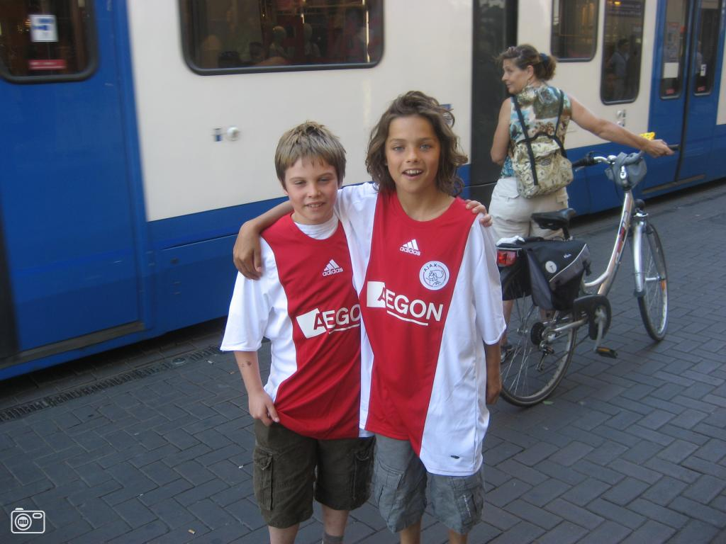

Slide 9
JA!

Slide 11
JA!

Slide 12
Communicatie en interactie
De hele dag door staan mensen in contact met anderen. Soms rechtstreeks, maar natuurlijk ook via een telefoon doormiddel van Facebook, WhatsApp en email. Ook als professional binnen je beroep communiceer je.
Communiceren doen we allemaal! Wat is daar nou moeilijk aan?
In deze lessen ontwikkel je de basiskennis en basisvaardigheden van communiceren.

Slide 13
Betekenis
Communiceren = een proces waarbij de zender (bedoelt of onbedoeld) een boodschap (informatie) overbrengt aan een ontvanger.
Communicatie is niets anders dan: informatieoverdracht. Dit kan over van alles gaan, feiten, gevoelens, meningen enz
Zender
Boodschap
Ontvanger
Ruis
Feedback

Slide 14
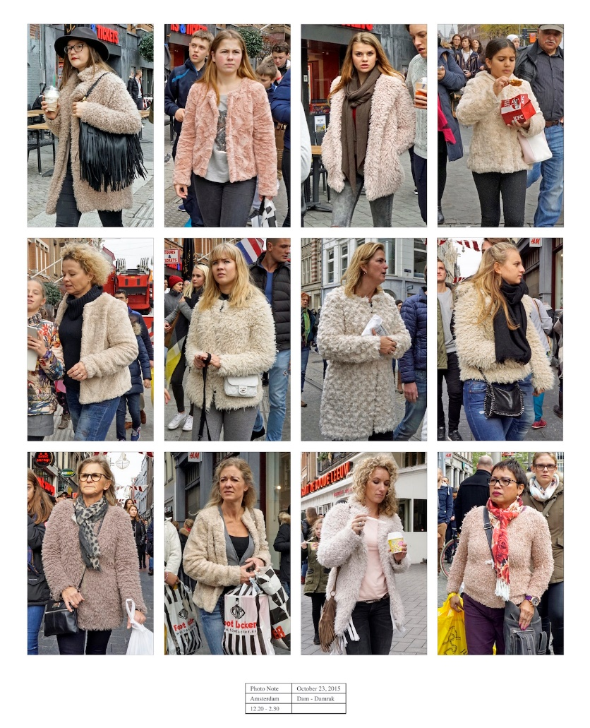
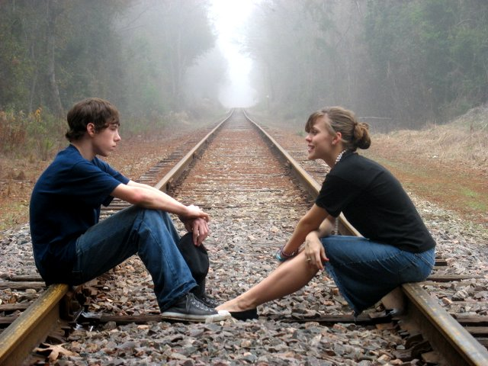
Stellingen:
Communiceren doe je altijd pratend.
Notes:
Ga staan als je het eens bent met de stelling.
Onjuist.

Slide 15
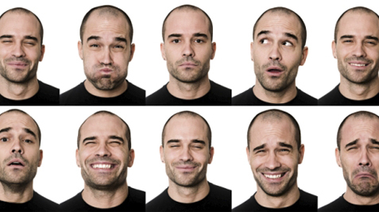
Stellingen:
Communiceren doe je altijd bewust.
Notes:
Onjuist

Slide 16
Stellingen:
Communiceren kan met kunst.
Notes:
Juist

Slide 17
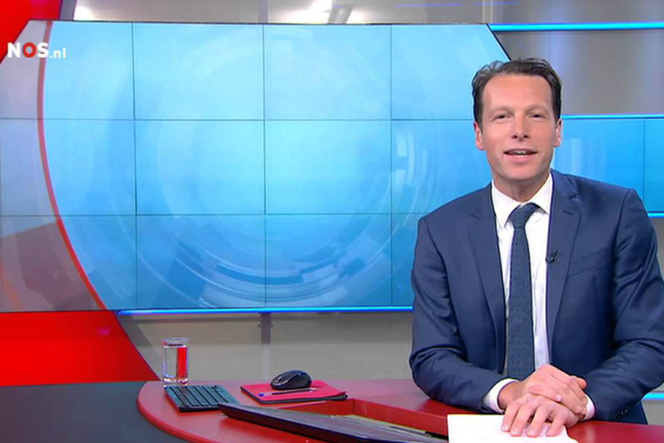
Stellingen:
Communiceren kan maar naar 1 persoon tegelijk.
Notes:
Onjuist

Slide 18
Soorten communicatie
Van eenzijdige communicatie is sprake wanneer er een duidelijk eenrichtingsverkeer is: direct reageren is niet mogelijk.
Bij tweezijdige communicatie heeft de ontvanger de mogelijkheid om te reageren op wat de ander zegt. Sprake van interactie.
Bij meerzijdige communicatie heeft de zender een groot publiek ontvangers.
Verbale communicatie is communicatie waarbij iemand met woorden (gesproken of geschreven) informatie overbrengt.
Non verbale communicatie is alle communicatie die niet via woorden verloopt. Voorbeeld?
Opdracht: schrijf achter je voorbeelden van de vorige opdracht op om welke vorm van communicatie het gaat.

